Slide 1
Тема родины в творчестве М.Ю. Лермонтова

Slide 2
Цель: осмыслить, как развивается тема Родины в творчестве поэта
«Лермонтов – поэт русский в душе, в нем живет прошедшее и настоящее русской жизни».(В.Г. Белинский)

Slide 3
Стихи о родине
«Бородино»
«Два великана»
«Жалобы турка»
«Прощай, немытая Россия»
«Родина»

Slide 4
Какие общественно-политические вопросы волнуют современников М.Ю. Лермонтова
Война 1812 года
Восстание декабристов
- Чем закончились? Почему?
Нет связи с народом. Углубился разрыв между Россией народной и официальной.

Slide 6
Тема Родины проходит через всё творчество Лермонтова
В раннем творчестве проявляется любовь к родной природе.
Воспевая её, поэт с симпатией говорит о простом народе.
Мысли о родине – мысли о свободе:
…Степь раскинулась лиловой пеленой,
И так она свежа, и так родня с душой,
Как будто создана лишь для свободы.

Slide 7
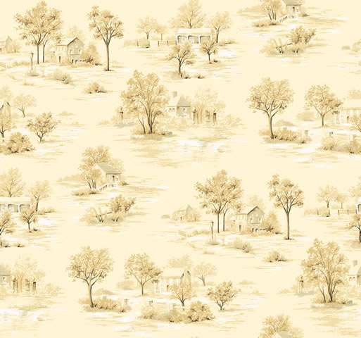
Ранняя лирика
Родина – земля, давшая жизнь и страдание (стихотв. «Смерть»)
Ощущение дисгармонии (стихотв. «Монолог»)
Отрицание той России, «где стонет человек от рабства и цепей» (стихотв. «Жалобы турка»)
Образ идеальной романтической Отчизны
Обращение к историческому прошлому России (стихотв. «Кто видел Кремль в час утра золотой…»)

Slide 8
Борьба за Родину для Лермонтова священна
Война 1812 года отражена в стихотворениях «Два великана», строфы в стихотворениях «Сашка», «Бородино»
! В образах простых людей Лермонтов открывает новый источник веры в родину

Slide 9
Завершение темы Родины 1841 г.
«Прощай немытая «Родина»
Россия»
Презрение к «стране рабов, Признание в любви
Стране господ»

Slide 10
«Прощай, немытая Россия»
Прощай, немытая Россия,
Страна рабов, страна господ,
И вы, мундиры голубые,
И ты, им преданный народ.
Быть может, за стеной Кавказа
Сокроюсь от твоих пашей³,
От их всевидящего глаза,
От их всеслышащих ушей.

Slide 11
Проанализируем эпитет «немытая Россия». Как вы понимаете его, что, по вашему мнению, имел в виду поэт ? Каким настроением проникнуто стихотворение?
Какую черту империи автор отмечает как главную?
Как характеризуется реальность внутреннего мира народа?
Какие качества стихотворения сближают его с эпиграммой? (Эпиграмма – краткое сатирическое стихотворение, зло высмеивающее какое-либо лицо или общественное явление)
Все, о чем мы сейчас говорили, наверное, и позволило С. Наровчатову назвать это стихотворение «…эпитафией всей николаевской России» (Эпитафия – надгробная надпись)

Slide 12
"Прощай, немытая Россия..."
Прощай, немытая Россия,
Страна рабов, страна господ,
И вы, мундиры голубые,
И ты, им преданный народ.
Быть может, за стеной Кавказа
Сокроюсь от твоих пашей,
От их всевидящего глаза,
От их всеслышащих ушей.
В этих словах не только осуждение, но и боль при мысли о том, что народ тёмен, непросвещён, что
рабское положение выработало в нём привычку покоряться силе.
Самым ужасным поэт в положении России поэт считает то, что в ней «огромное количество людей терпеливо страдает, а другое страдает, не сознавая этого» (из разговора со славянофилом Ю. Т. Самариным).

Slide 13
А.С.Пушкин
***Изыде сеятель сеяти семена своя
Свободы сеятель пустынный,
Я вышел рано, до звезды;
Рукою чистой и безвинной
В порабощённые бразды
Бросал живительное семя –
Но потерял я только время,
Благие мысли и труды…
Паситесь, мирные народы!
Вас не разбудит чести клич.
К чему стадам дары свободы?
Их должно резать или стричь.
Наследство их из рода в роды
Ярмо с гремушками да бич. (1823)
Пушкин с горечью пишет,
что порабощённый народ привык к ярму и бичу,
что он пока остаётся глухим
к голосам, требующим свободы для него же.
У Пушкина даже более резко, чем у Лермонтова, говорится о «послушном
народе», как о стаде, не умеющем ценить «дары свободы».

Slide 14
"Прощай, немытая Россия..."
Прощай, немытая Россия,
Страна рабов, страна господ,
И вы, мундиры голубые,
И ты, им преданный народ.
Быть может, за стеной Кавказа
Сокроюсь от твоих пашей,
От их всевидящего глаза,
От их всеслышащих ушей.
Не обвинение слышится здесь,
а боль и досада. В стихотворении поэт ни разу не сказал слова «родина».
Поэт без сожаления прощается с «официальной» Россией – темницей, где ни один человек не чувствует себя свободным и каждый может подвергнуться полицейской слежке. Николаевская Россия – это «страна рабов, страна господ». Она не вызывает любви и симпатии поэта.

Slide 15
«РОДИНА»
Какие два облика России рисует Лермонтов?
Что же входит для Лермонтова в понятие Родина?
Что приходит на смену величественным картинам природы? Что вызывает у Лермонтова добрые, светлые чувства? На какие детали крестьянского быта он обращает внимание?
Объясните, как вы понимаете строки: «Дрожащие огни печальных деревень»?
Подведем итог: что не волнует поэта, а что он любит, в чем странность этой любви

Slide 16
"Родина"
Отрицая официальную николаевскую Россию, поэт
обращает свой взор к другой отчизне:
Люблю отчизну я, но странною любовью…
«У России нет прошедшего: она вся в настоящем
и будущем» (последняя из записей в тетради Лермонтова)
Но настоящее России не удовлетворяло поэта, а надежды
на будущее были связаны с народной Россией, к ней он и
обращается в стихотворении.
Такая любовь должна была казаться странной в то
время, когда был провозглашён казённый патриотизм, а
большинство дворян было далеко от народа.

Slide 17
Люблю отчизну я, но странною любовью!
Не победит её рассудок мой.
Ни слава, купленная кровью,
Ни полный гордого доверия покой,
Ни тёмной старины заветные преданья
Не шевелят во мне отрадные мечтанья.
В стихотворении нет и намёка на прославление покорности и христианской веры:
отрицает воинскую славу, которой, по мнению официальных историков, обязаны царям и генералам.
отрицает «покой», достигнутый в результате победоносных кампаний.
отрицает «тёмную старину», как положительный идеал для России.

Slide 18
Люблю отчизну я, но странною любовью!
Не победит её рассудок мой.
Ни слава, купленная кровью,
Ни полный гордого доверия покой,
Ни тёмной старины заветные преданья
Не шевелят во мне отрадные мечтанья.
Поэт наполняет эти понятия своим особым смыслом.
Выбор слов, изобразительных средств, интонация говорят о любви:
«полный гордого доверия покой», «заветные преданья».
Стих звучит торжественно и мерно
Но всё, о чём Лермонтов здесь пишет, было в прошлом. А мысли поэта заняты будущим России.

Slide 19
Когда поэт думает о будущем, его надежды и
«отрадные мечтанья» связаны не с войнами и «гордым
покоем» государства, а с народом. Поэт рисует дорогие
сердцу каждого русского человека картины и говорит о
любви к родной природе и простой сельской жизни:
Но я люблю – за что не знаю сам? –
Её степей холодное молчанье,
Её лесов безбрежных колыханье,
Разливы рек её подобные морям…
Просёлочным путём люблю скакать в телеге,
И, взором медленным пронзая ночи тень,
Встречать по сторонам, вздыхая о ночлеге,
Дрожащие огни печальных деревень…
Перед мысленным взором читателя возникает среднерусский пейзаж, с лесами, которые сменяются
степями, с широкими речками, просёлочными дорогами…

Slide 20
Но я люблю – за что не знаю сам? –
Её степей холодное молчанье,
Её лесов безбрежных колыханье,
Разливы рек её подобные морям…
Просёлочным путём люблю скакать в телеге,
И, взором медленным пронзая ночи тень,
Встречать по сторонам, вздыхая о ночлеге,
Дрожащие огни печальных деревень…
Перед нами не мимолетный набросок, запечатлевший какое-то мгновение в жизни природы, а постепенно возникающие перед поэтом любимые картины.
Мы видим именно то, что заставляет его верить: «Россия вся… в будущем».

Slide 21
Любовь к народной России выражена в «Родине»
просто и глубоко, без пышных восклицаний и патетики. Для стихотворения характерно почти полное отсутствие
метафоричности, обычной для многих произведений
Лермонтова.
Н.А.Добролюбов: «…удивительное стихотворение «Родина», в котором он становится выше всех предрассудков патриотизма и понимает любовь к Отечеству истинно, свято и разумно… Полнейшего выражения чистой любви к народу, гуманнейшего взгляда на жизнь нельзя требовать от русского поэта»
(Ст. «О степени участия народности в развитии русской литературы», 1858.)

Slide 22
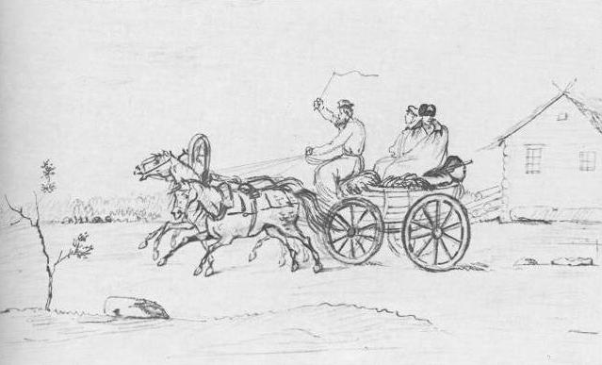
Многие рисунки М.Ю.Лермонтова запечатлели "просёлочную" деревенскую Россию.
Тройка, выезжающая из деревни.
Рисунок М. Ю. Лермонтова. Карандаш. 1832–1834.

Slide 23
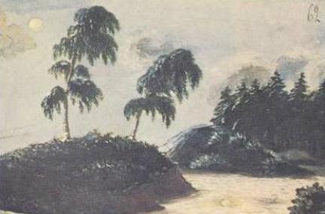
Многие рисунки М.Ю.Лермонтова запечатлели "просёлочную" деревенскую Россию.
Пейзаж с двумя березами. Акварель М. Ю. Лермонтова. 1828–1832.

Slide 24
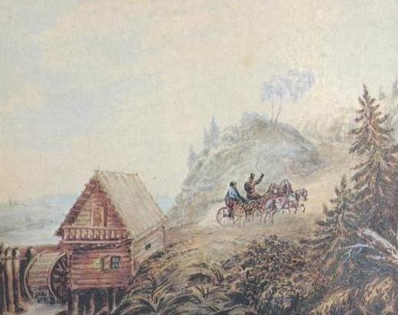
Пейзаж с мельницей и скачущей тройкой.
Акварель М.Ю.Лермонтова. 1835.

Slide 25
«Прекрасны вы, поля земли родной»
«Монолог»
Война 1812 года.
«Два великана» «Бородино»
«Прощай, немытая Россия»
Раннее творчество
Родина – тема лермонтовской лирики, развивающаяся на протяжении всего творчества
«Жалобы турка»
Завершение темы Родины
«Родина»
Отрывки о Москве из поэмы «Сашка»
«Когда волнуется желтеющая нива…»

Slide 26
Война 1812 года.
«Два великана» «Бородино»
Вера в Родину, в родной народ. Воспевание отваги и доблести русских воинов
«Прекрасны вы, поля земли родной»
Любовь к Родине и снова ощущение дисгармонии
«Монолог»
Ощущение дисгармонии
«Прощай, немытая Россия»
Презрение к стране рабов, стране господ
Раннее творчество
«Жалобы турка»
Отрицание России «где стонет человек от рабства
Родина – тема лермонтовской лирики, развивающаяся на протяжении всего творчества
Завершение темы Родины
«Родина»
Признание в любви
Любовь странная
Отрывки о Москве из поэмы «Сашка»
Любовь к Москве
«Когда волнуется желтеющая нива…»
Чувство гармонии с природой

Slide 28
Работа с опорной схемой «Дума»
Судьба поколения 30-х годов в лирике Лермонтова
Узко литературный Историко-культурная
контекст перспектива
Общий романтический Расцвет творчества
конфликт Мечты и Лермонтова приходится
Реальности на эпоху «безвременья»
(А.И.Герцен), это ощущается
поэтом как личная трагедия

Slide 29
Анализ стихотворения «Дума»
Задание: составить цитатную характеристику поколения.
«Богаты… ошибками отцов»
«К добру и злу постыдно равнодушны»
«Перед опасностью… малодушны»
«Перед властию… рабы»
«Иссушили ум наукою бесплодной»
«И ненавидим мы, и любим мы случайно»

Slide 30
«Дума»
Поэта огорчает то, что многие его современники живут « ошибками отцов и поздним их умом ».

Slide 31
«Дума»
В самом начале стихотворения автор высказывает свои общие суждения о поколении 30х годов:
Печально и гляжу на наше поколенье!
Его грядущее - иль пусто, иль темно,
Меж тем, под бременем познанья и сомненья,
В бездействии состарится оно.

Slide 32
«Дума»
С горечью и болью поэт говорит о том, что у его современников нет ни высоких сильных чувств, ни прочных привязанностей, ни твердых убеждений. Стихотворение заканчивается убийственным выводом, подготовленным всем ходом авторских рассуждений:

Slide 33
«Дума»
Толпой угрюмою и скоро позабытой,
Над миром мы пройдем без шума и следа,
Не бросивши векам ни мысли плодовитой,
Ни гением начатого труда.

Slide 34
«Дума»
Значит, эти люди не оставили после себе следа, новых открытий, добрых дел, они прожили пустую, бездумную, ветреную жизнь, и из-за этого они не удостоятся никакой награды от своих потомков.

Slide 35
«Дума»
Лермонтов и негодует и грустит одновременно. Автор выступает от лица прогрессивной интеллигенции, которая не хотела мириться с николаевским режимом, но при сложившихся обстоятельствах ничего не могла предпринять.

Slide 36
«Дума»
Как поэт пристально ни всматривался в окружавшее его общество , стараясь найти людей способных вывести отечество из кризиса , его усилия были тщетны . Таких людей он не нашел . Лермонтов пишет стихотворения , в которых слышится тоска о нравственной силе ушедших поколений .

Slide 37
«Дума»
Какая жизнь - такое поколенье?
Относит ли себя лирический герой к этому поколению?

Slide 38
«Дума»
Как поэт пристально ни всматривался в окружавшее его общество , стараясь найти людей способных вывести отечество из кризиса , его усилия были тщетны . Таких людей он не нашел . Лермонтов пишет стихотворения , в которых слышится тоска о нравственной силе ушедших поколений .

Slide 39
Вывод :
Самым страшным врагом своего времени Лермонтов считал мертвую душу, сонную волю и рабскую психологию.
Гражданский пафос «Думы» не вызывает сомнения, и в ней есть внутренняя перекличка не только с сокровенными раздумьями лирического героя о себе, но и с произведениями открытого социального протеста.

Slide 40
1.Родина — земля, давшая жизнь и страдание
- «Смерть»
Оборвана цепь жизни молодой
…пора домой …
Пора туда, где будущего нет
.
Ни прошлого, ни вечности, ни лет
.
Ни горьких слез, ни славы, ни честей…
2.Ощущение дисгармонии - «Монолог»
К чему глубокие познанья, жажда славы,
Талант и пылкая любовь свободы,
Когда мы их употребить не можем.
……………………………………………

Slide 41
3.Образ идеальной романтической отчизны
— «Отрывок».
Страшна конечность земного существования и
ничтожество жизни («ничтожество есть благо
на земле»). Тяготение к небу – это поиски
духовной свободы, отрадного слияния с природой
(«Хранится пламень неземной / Со дней
младенчества во мне»). Но и в этом
стихотворении образ небесного рая сменяется
антитезой земле:
Теперь я вижу: пышный свет
Не для людей был сотворен.
Мы сгибнем, наш сотрется след,
Таков наш рок, таков закон;

Slide 42
4.Отрицание той России, «где стонет человек от
рабства и цепей» — «Жалобы турка»
Там рано жизнь тяжка бывает для людей,
Там за утехами несется укоризна,
Там стонет человек от рабства и цепей!..
Друг! этот край … моя отчизна!
5.Стихотворение «Бородино» - вера в народ.

Slide 43
Завершение темы родины. 1841 год
«Прощай, немытая Россия» «Родина»
презрение к стране рабов, признание в любви
стране господ

